Slide 1
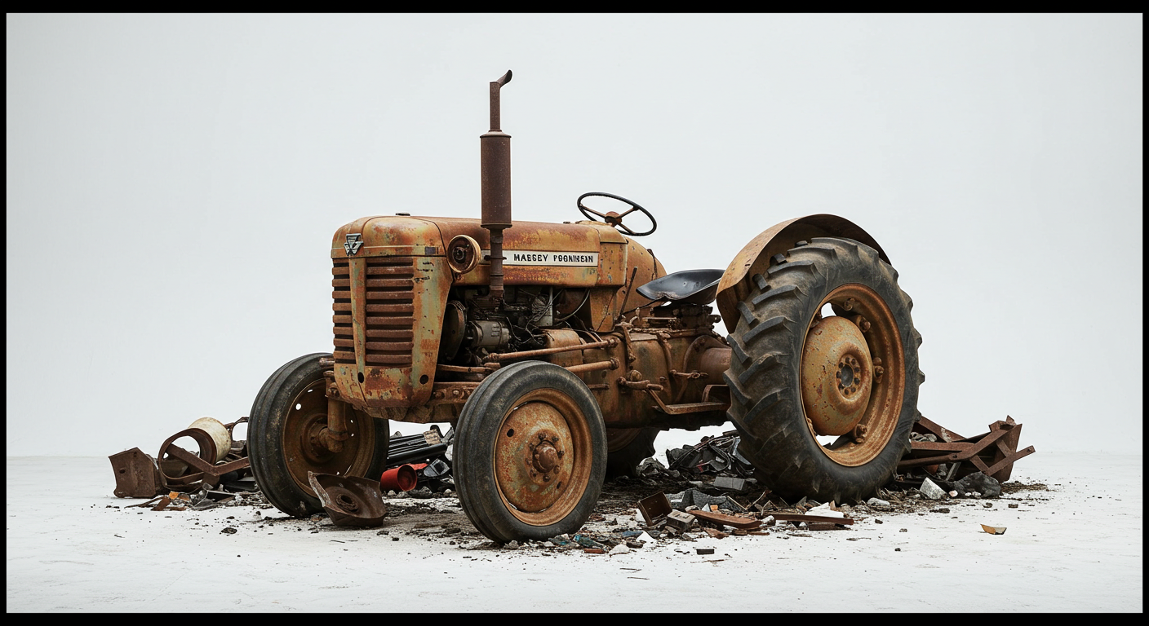
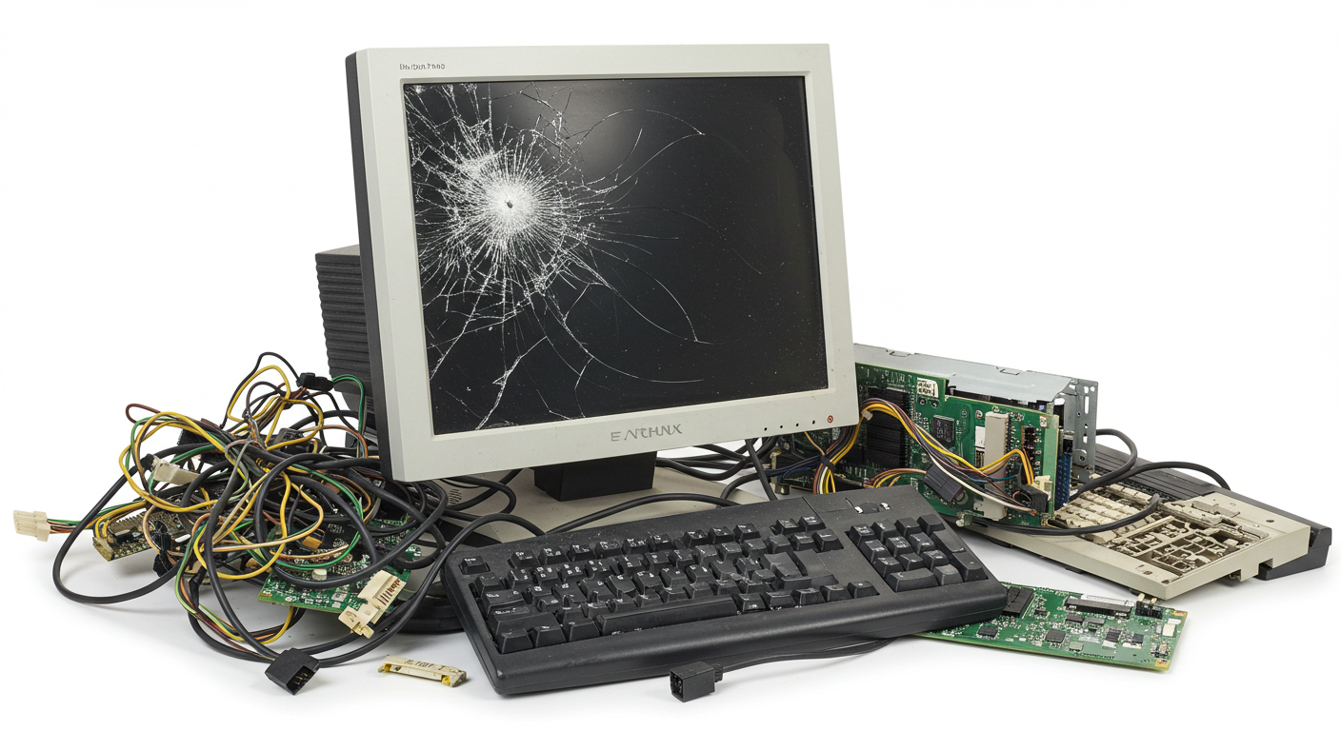

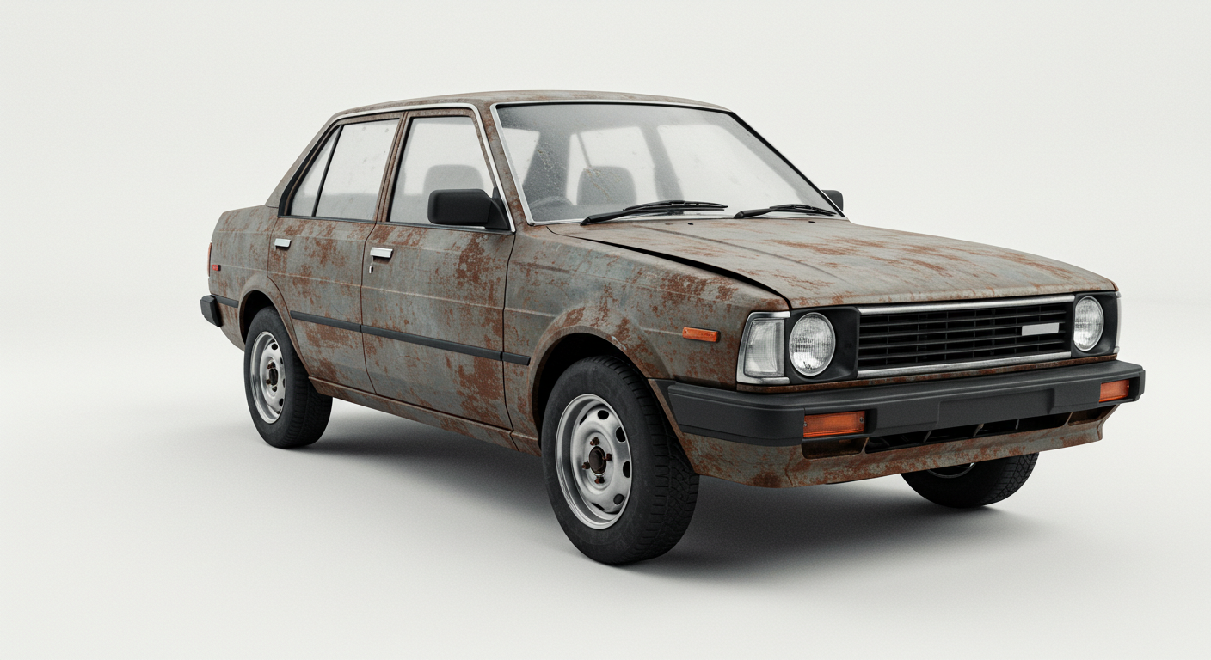
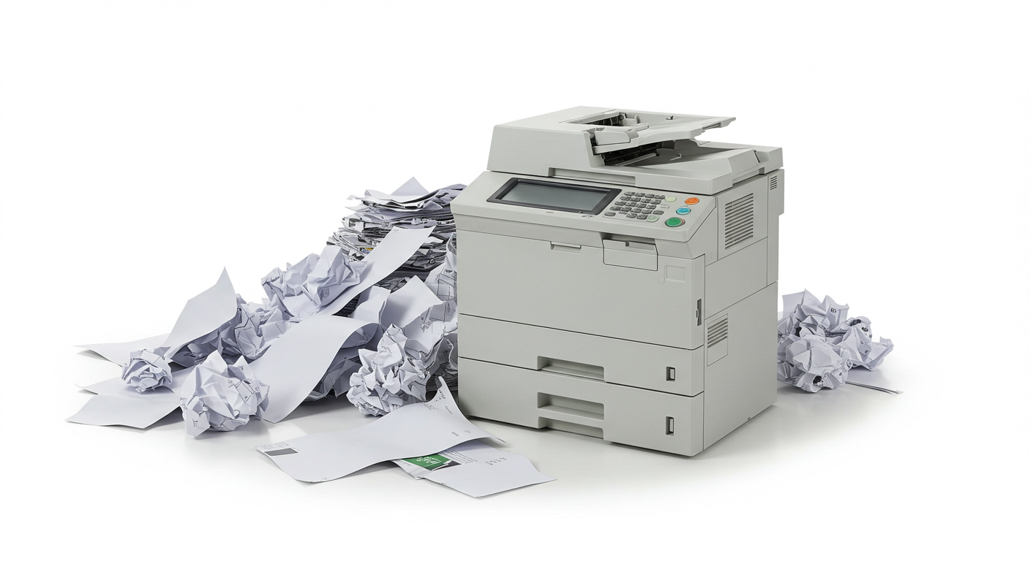
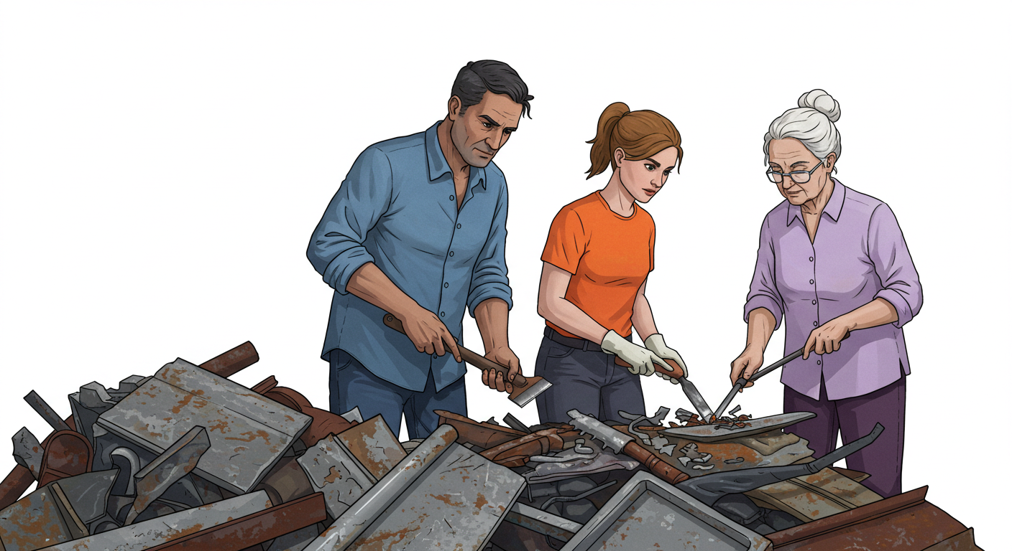
HURDAYA AYIRMA
Taşıtlar
Kırtasiye Ürünleri
Bilgi İşlem Ürünleri
Bayraklar
Mühürler
Hazine ve Maliye Uzmanı
Adem AYDIN

Slide 2
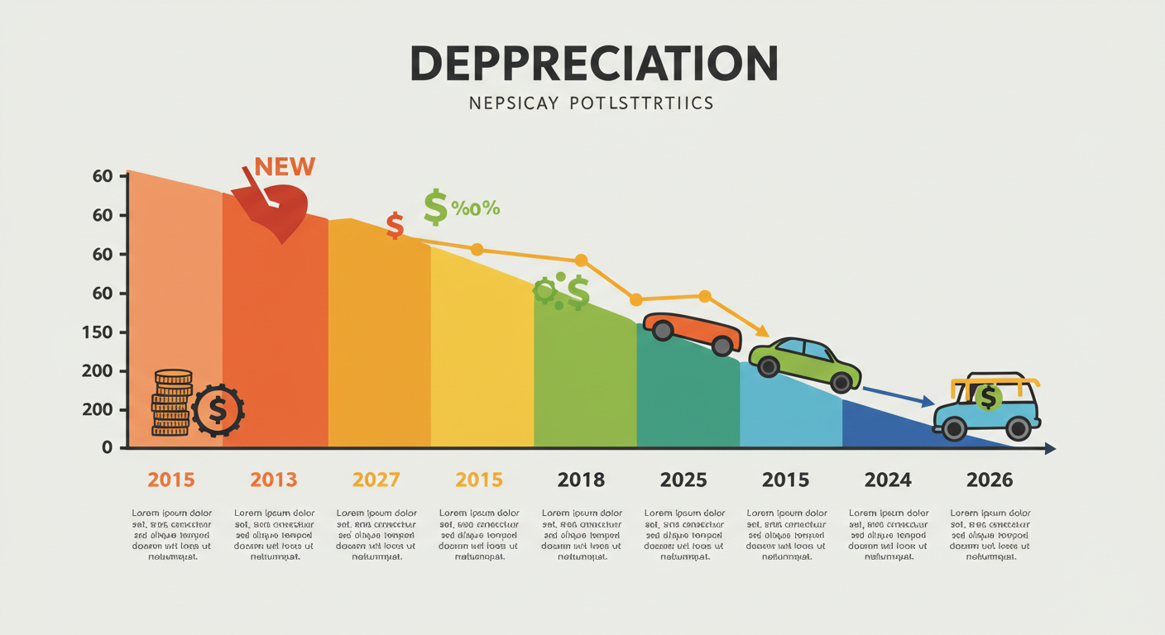
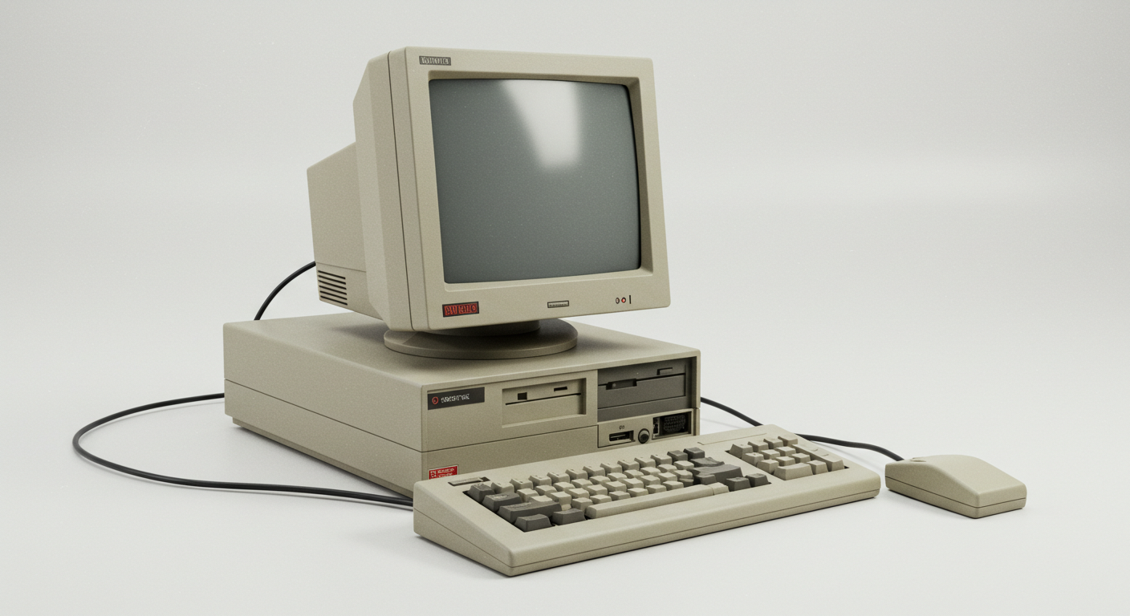
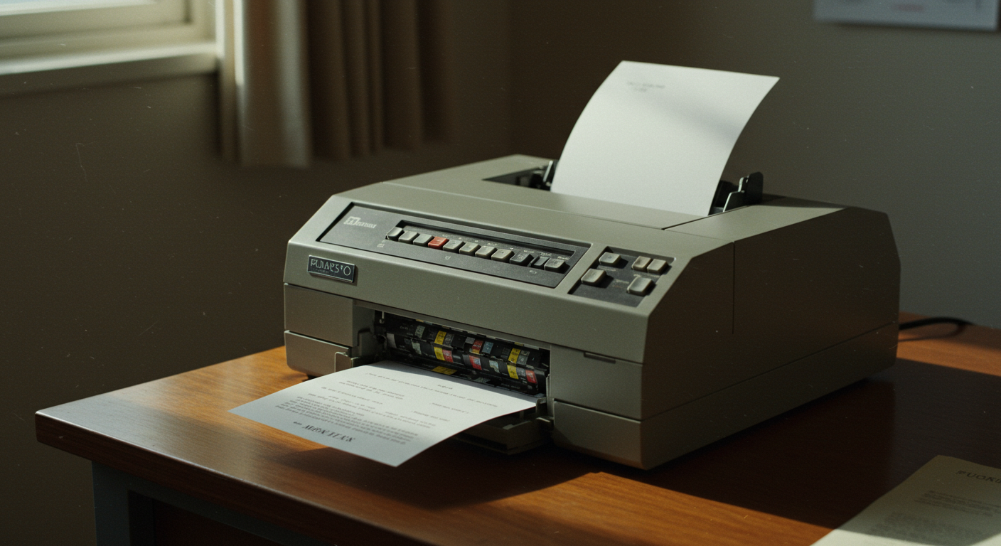
Hangi Taşınırlar Hurda Kapsamına Girer?
Ekonomik ömrünü tamamlamış olan taşınırlar
Kamu idaresinin ihtiyaçlarını karşılamada sağladığı fayda azalmaya başlamış olması gerekir.
Çalışan, sağlam, kırık, bozuk olmayan taşınırlar bu kapsama girer.

Slide 3
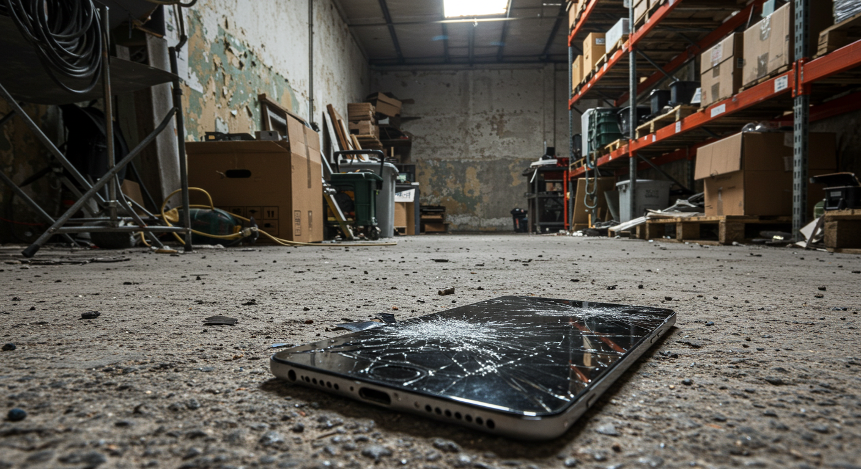
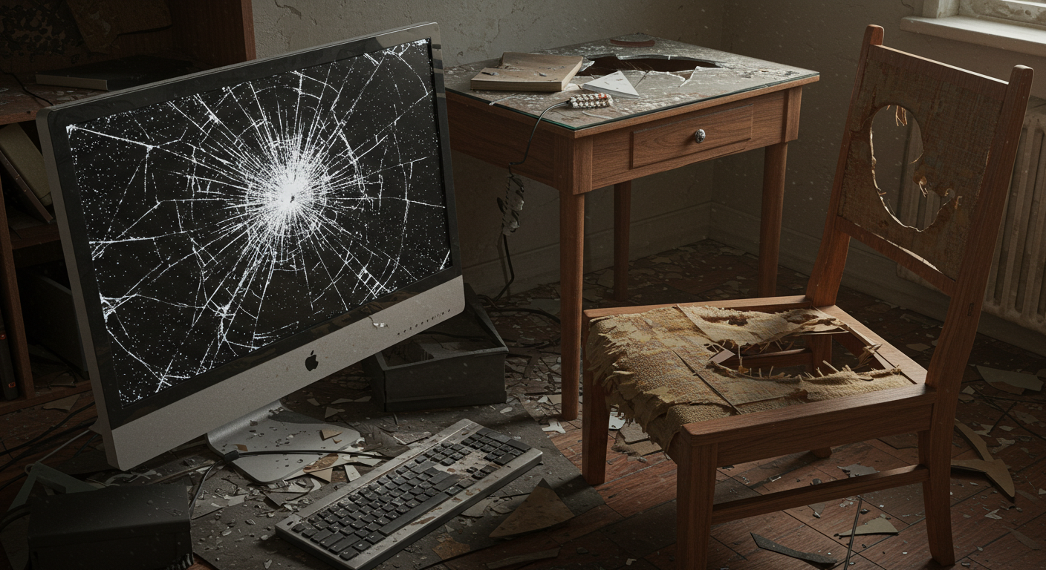
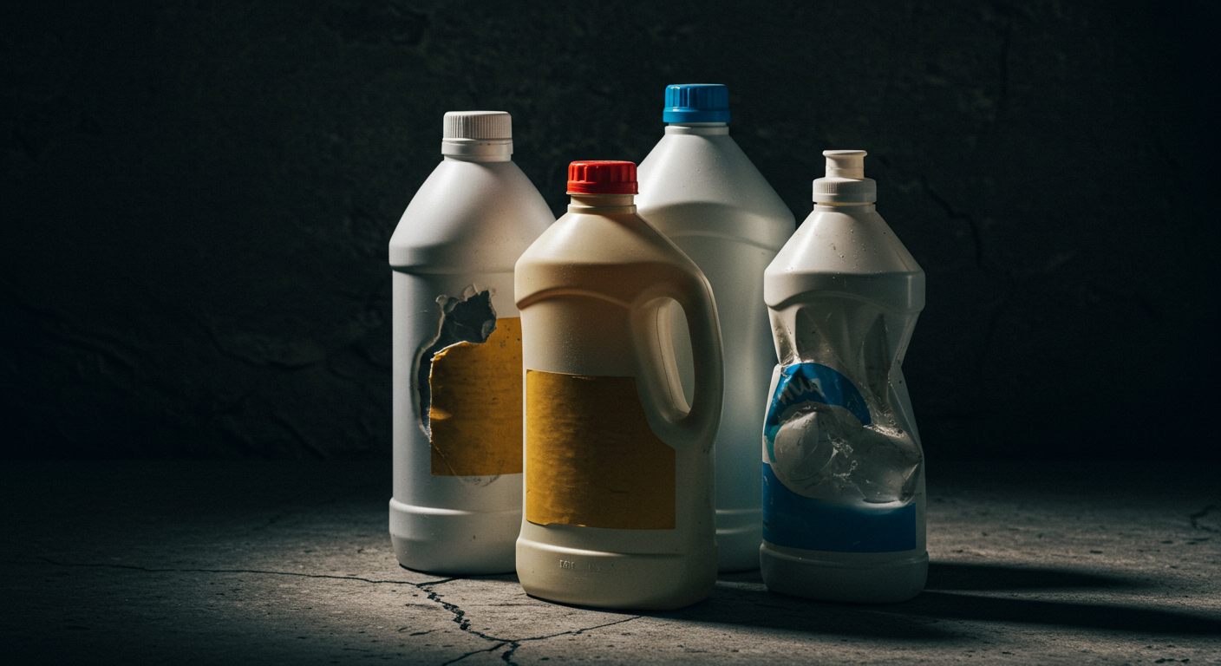
Hangi Taşınırlar Hurda Kapsamına Girer?
Ekonomik ömrünü tamamlamadığı hâlde teknik ve fiziki nedenlerle alınış amaçları doğrultusunda kullanılması imkânı kalmayan taşınırlar
Çalışmayan, Sağlamlığını yitirmiş, kırık, bozuk olan taşınırlar bu kapsama girer.
Kamu idaresinin ihtiyaçlarını karşılamada artık fayda sağlayamıyor.

Slide 4
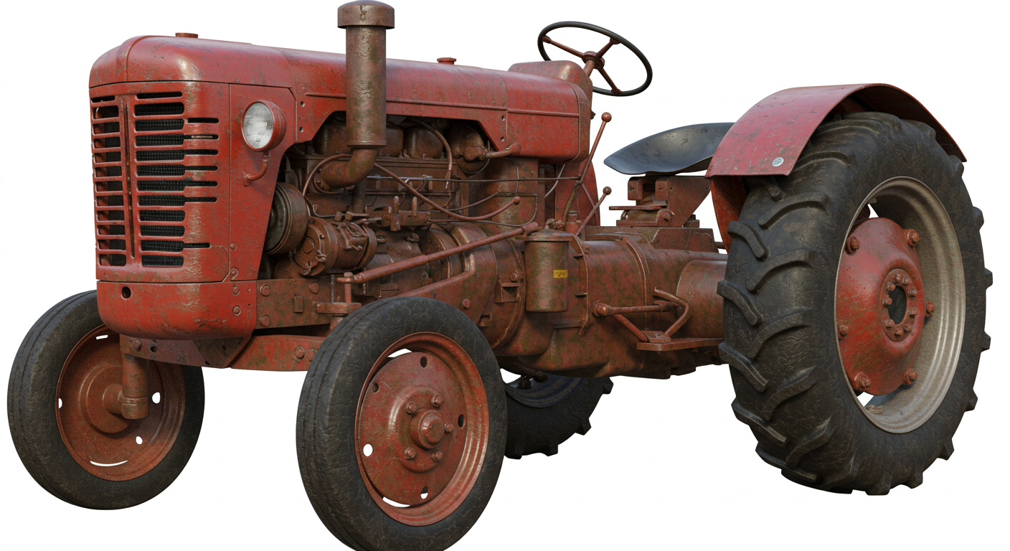

Hangi Taşınırlar Hurda Kapsamına Girer?
Tamiri mümkün veya ekonomik olmayan arızalar nedeniyle kullanılmasında yarar görülmeyerek hizmet dışı bırakılan taşınırlar
Traktör Değeri: 200.000 TL
Tamir ve Yedek Parça: 500.000 TL
Sigorta – Vergi –Diğer: 80.000 TL

Slide 5
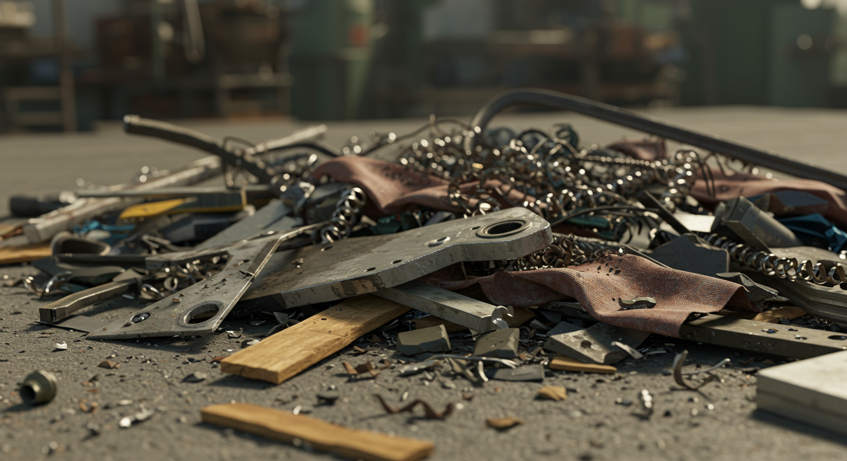
Hangi Taşınırlar Hurda Kapsamına Girer?
Üretim sırasında elde edilen kırpıntı, döküntü ve artık parçaları

Slide 6
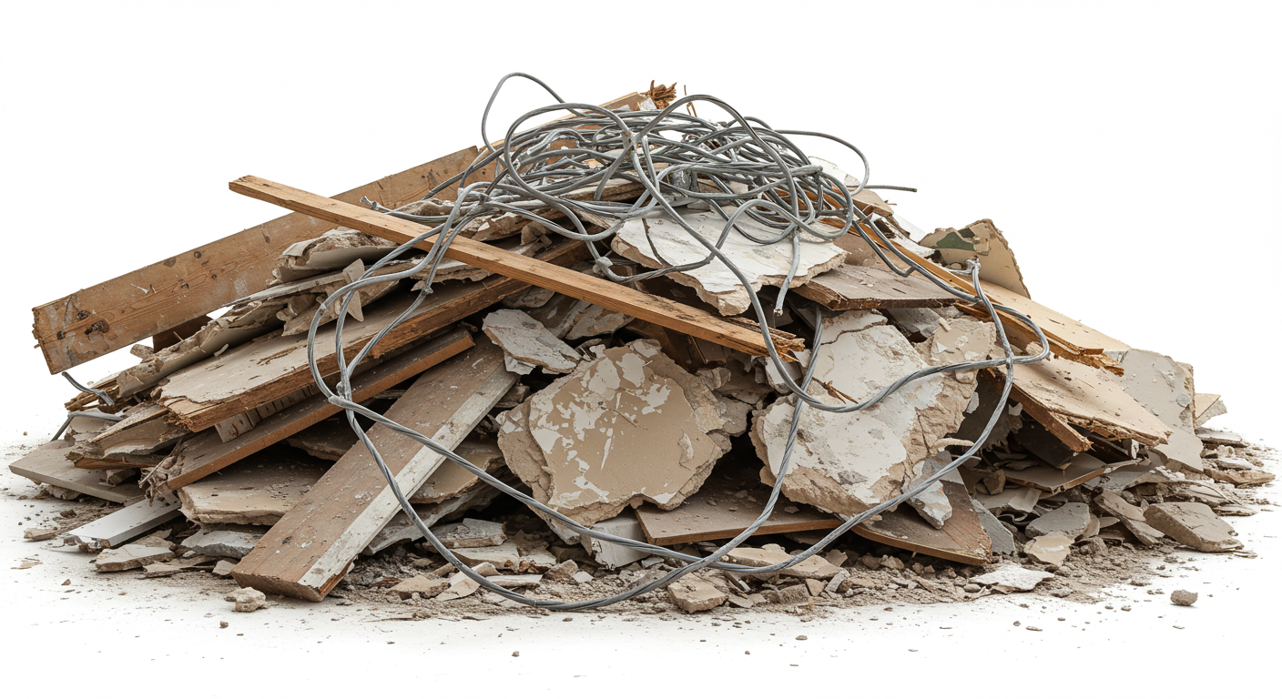
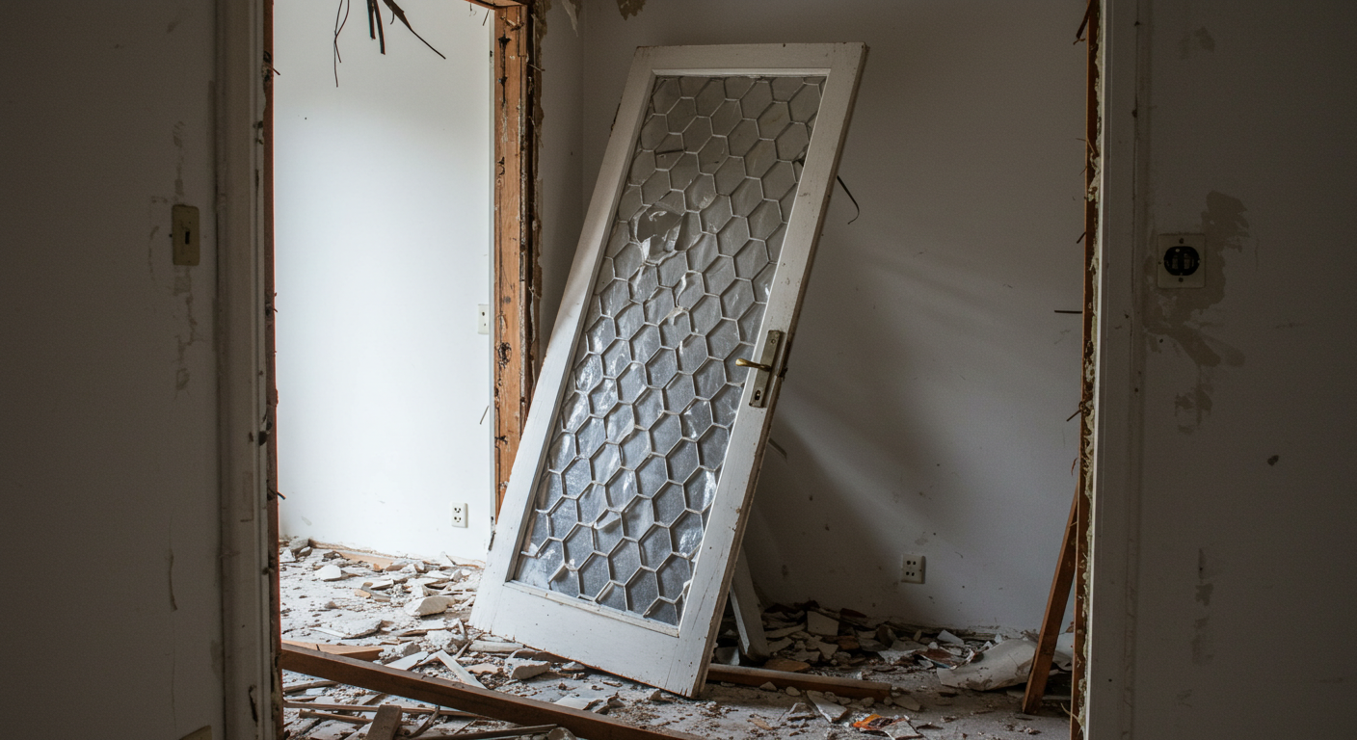
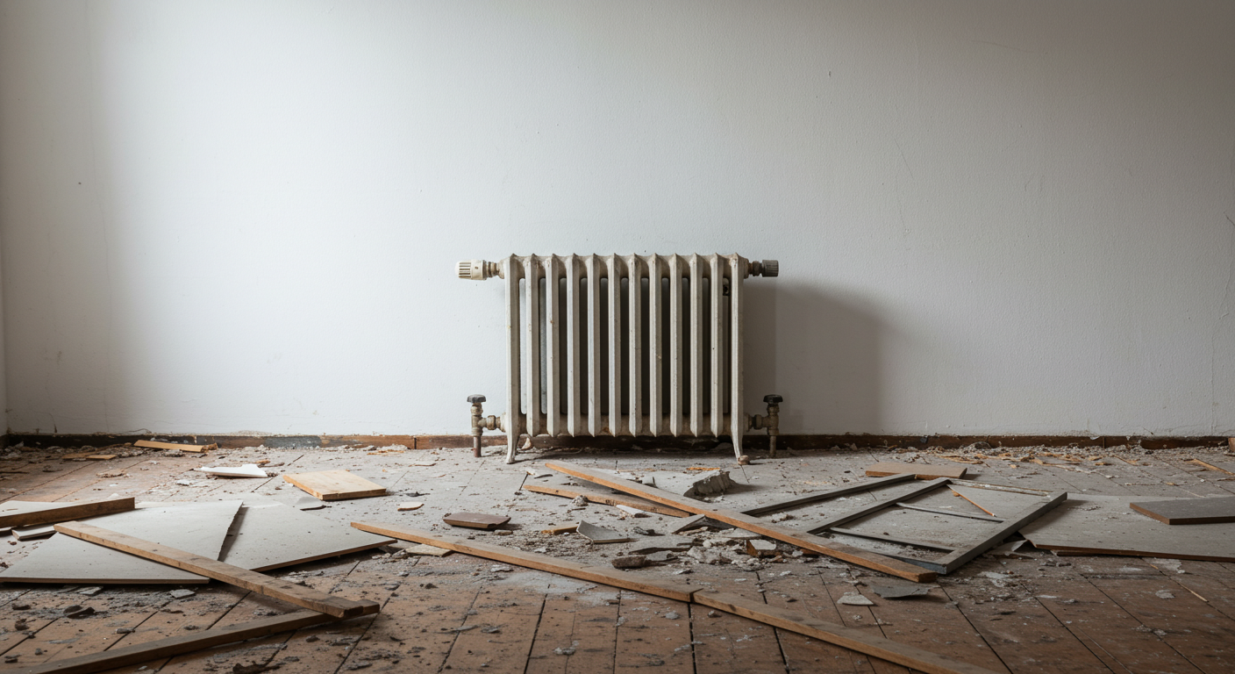
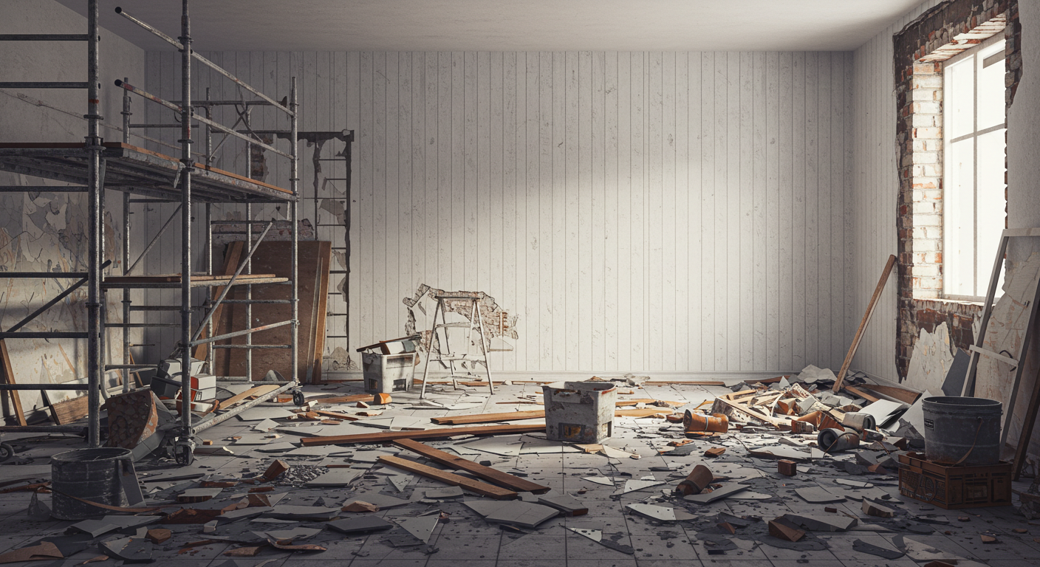
Hangi Taşınırlar Hurda Kapsamına Girer?
Harcama birimi sabit yatırımlarına ilişkin çeşitli yenileme, kapasite artırımı, tamirat, onarım vb. nedenlerle ortaya çıkan, TKYS Uygulamasına kayıtlı olmayan çeşitli demirbaş ve mütemmim cüz-i ve diğer malzemeler

Slide 7
Hurdaya Ayırma Süreci
BİRİNCİ AŞAMA: Hurda Ayrılması Düşünülen Taşınırların Tespiti
İKİNCİ AŞAMA: Komisyon Değerlendirmesi
ÜÇÜNCÜ AŞAMA: TKYS ve Üst Yazı İşlemleri
DÖRDÜNCÜ AŞAMA: Kayıtlardan Çıkarılma Sonrası İşlemler

Slide 8
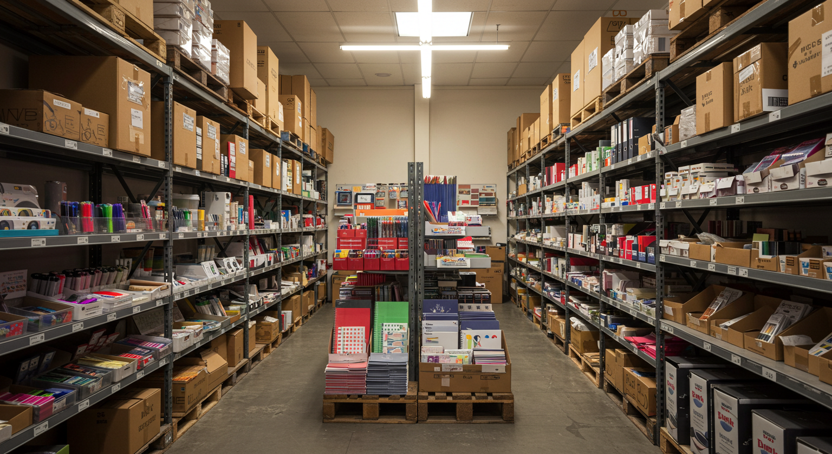


BİRİNCİ AŞAMA: Hurda Ayrılması Düşünülen Taşınırların Tespiti
Ambar
Ortak Alan
Kişi

Slide 9

Taşınır kayıt yetkilisince hurdaya ayrılması düşünülen taşınırların durumu harcama yetkilisine bildirilir.
Hurdaya ayrılması düşünülen taşınırlar için harcama yetkilisinin onayı ile hurda komisyonunun kurulması sağlanır.

Slide 10
Hangi Durumlarda Komisyon Kurulmaz?
Kaybolma, çalınma, doğal afetler ve fire gibi herhangi bir nedenle yok olması, sayımda noksan çıkması,
Giriş kaydında sehven yapılan miktar hatası olması,
Tesis işlemlerine ilişkin kayıt düzeltme yapılması,
Garanti veya sigorta taahhütnamesi kapsamında bir nedenle yenisi ile değiştirilmesi,
belirtilen hususlara ilişkin durumu belgeleyen tutanak, rapor ve benzeri belgelerin bulunması hâlinde kayıtlardan çıkarılacak taşınırlara yönelik düzenlenen Kayıttan Düşme Teklif ve Onay Tutanağı, komisyon kurulması gerekmeksizin harcama yetkilisince onaylanır.

Slide 11
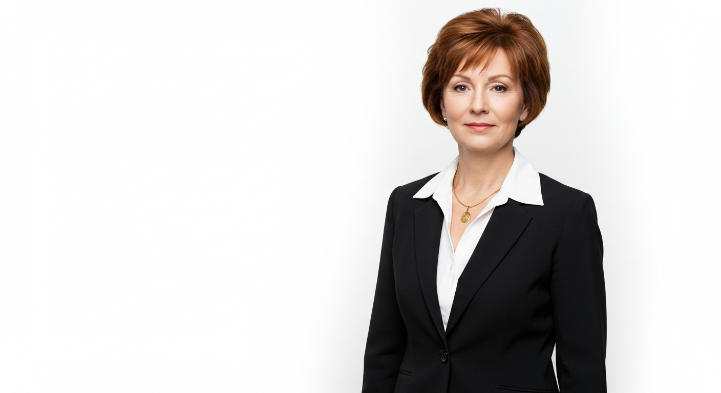

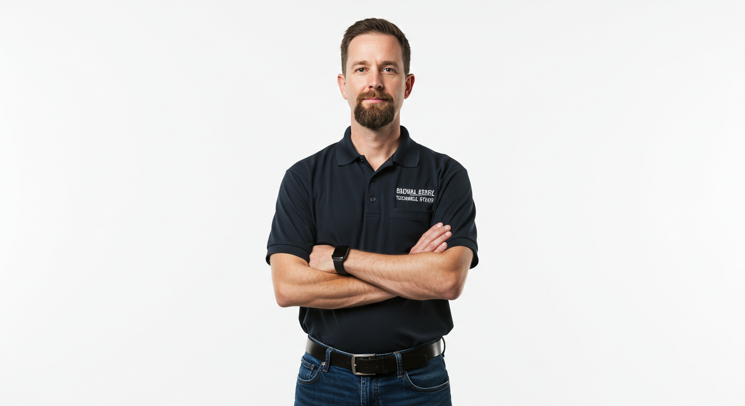
ÜÇÜNCÜ AŞAMA: Hurda Komisyonu ve Yazı İşlemleri
Başkan
Taşınır Kayıt Yetkilisi
Uzman Üye
Hurda komisyonu en az 3 kişiden oluşmalıdır. (5,7,9 ..)
Hurda komisyonu güncel olmalıdır.
Yeterli sayı veya nitelikte personel yok ise diğer harcama birimlerinden talep edilmelidir. Kamu idaresinin tüm harcama birimlerinde gerekli nitelikte personel yok ise diğer kamu idarelerinden talep edilmelidir.

Slide 12
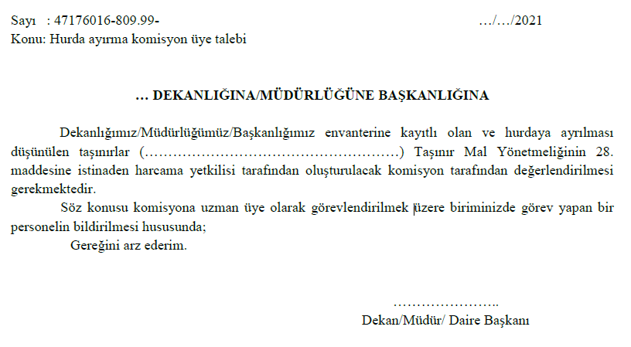
Uzman Üye
Bilgisayar ve donanımları ile yazıcı, faks, kamera vb. taşınırlar
Bilgi İşlem Birimi
Makine teçhizat, mobilya, mefruşat vb. taşınırlar
Yapı İşleri/ Teknik İşler Birimi
Tıbbi ve kimyasal içerikli vb atıklar ve diğer taşınırlar
Sağlık Kültür Spor Birimi/ Uzman alan Birimi

Slide 13
İKİNCİ AŞAMA: Komisyon Değerlendirmesi
Değerlendirmede aşağıdaki hususlar dikkate alınmalıdır:
Öncelikle taşınırın;
Mevcut durumu,
Arızası olup olmadığı,
Arızası varsa kullanıcı kusurunun bulunup bulunmadığı,
Tamir edilebilir olup olmadığı,
Tamirinde fayda maliyet analizi yapılarak kurum yararı olup olmadığı,
Varsa Kurum dışı servislerce yapılan inceleme sonucunda elde edilen bulgular ve maliyeti vb. hususlar dikkate alınır.

Slide 14
İKİNCİ AŞAMA: Komisyon Değerlendirmesi
Değerlendirmede aşağıdaki hususlar dikkate alınmalıdır:
Diğer harcama birimleri veya diğer kamu idareleri tarafından kullanılabilirliği açısından değerlendirmek.
Muhteviyatı itibariyle diğer harcama birimlerindeki taşınırlarla parçaları birleştirilebilecek durumda olan taşınırın imha edilmeyerek ekonomiye kazandırılmasını sağlamak.

Slide 15
İKİNCİ AŞAMA: Komisyon Değerlendirmesi
Değerlendirmede aşağıdaki hususlar dikkate alınmalıdır:
Komisyonca yapılan değerlendirme sonucunda hurdaya ayrılması uygun görülmeyen taşınırlar hakkındaki ilgili gerekçeli kararı harcama yetkilisine bildirmek.
Hurdaya ayrılan taşınırları cinslerine, bulundukları duruma, yapılarındaki maden veya madeni bileşenlerden mamul olup olmadığına ve ekonomik değerlerinin bulunup bulunmadığına göre raporda belirtmek.

Slide 16
İKİNCİ AŞAMA: Komisyon Değerlendirmesi
Değerlendirmede aşağıdaki hususlar dikkate alınmalıdır:
Ekonomik değeri olmasına rağmen sağlık (hijyen) kuralları gereği veya güvenlik ve teknik nedenlerle imha edilmesinin zorunlu olduğu hususunu belirtmek, buna ilişkin olarak yetkili mercilerden alınacak belgelerin rapora eklenmesini sağlamak.

Slide 17
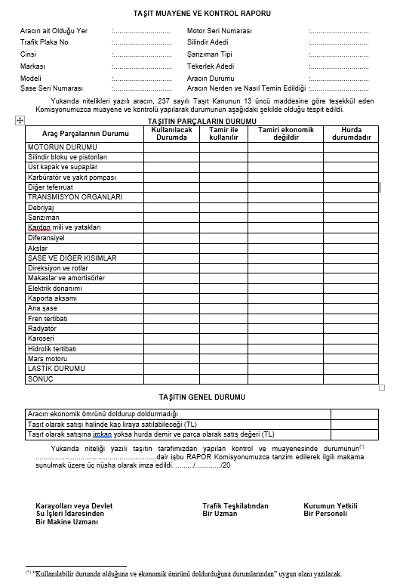

Slide 18
ÜÇÜNCÜ AŞAMA: TKYS ve Üst Yazı İşlemleri
Değerlendirme sonrası Komisyonca hurdaya ayrılmasına karar verilenler için TKYS üzerinden “Kayıttan Düşme Teklif ve Onay Tutanağı” düzenlenir ve değerlendirme raporu ile harcama yetkilisinin imzasına sunulur. İmza sonrası, TKYS üzerinden ‘’Varlık İşlem Fişi’’ [2 Nüsha] düzenlenir, üst yazı yazılarak muhasebe birimine(Üniversitelerde Strateji Birimi) gönderilmesi sağlanır.

Slide 19
DÖRDÜNCÜ AŞAMA: Kayıtlardan Çıkarılma Sonrası İşlemler
Hurdaların muhafazası
Harcama birimince demir/madeni alaşımlı taşınırlar, ahşap malzemeler, çöp niteliğinde olanlar, teknik parçalar ayrıştırılarak muhafaza edilmelidir.
Merkezi Hurda Deposu var ise hurdaya ayrılan taşınırlar belgeleri ile birlikte tutanak karşılığı teslim edilir.
Merkezi Hurda Deposu yok ise hurdaya ayrılan taşınırlar harcama birimlerinin kendi ambarlarında kendi imkânları ile muhafazası sağlanır.

Slide 20
Hurdaların değerlendirilmesi
İmhasına karar verilen taşınırlar;
- harcama yetkilisinin onayı ile komisyon tarafından ya da komisyonun gözetiminde uzman kişilerce imha edilecektir.
- Teknik, güvenlik, sağlık gibi nedenlerle imhasına karar verilenler usulüne göre yakılmak, gömülmek, eritilmek suretiyle imha edilir.
- İmha edilen taşınırlar için komisyonca ayrıca bir imha tutanağı düzenlenmelidir.
- Bu tutanağın, yetkili mercilerin ve iç denetçilerin istemesi halinde ibraz edilmek üzere, Kayıttan Düşme Teklif ve Onay Tutanağının idarede kalan nüshası ekinde muhafaza edilmesi gerekir.
- Bu mahiyetteki hurdalardan Sıfır Atık Projesi kapsamında atık olarak değerlendirilebilecek olanlar bir tutanakla ilgili birime teslim edilir.

Slide 21
Hurdaların değerlendirilmesi
Ahşap olanların kamu idaresinde kullanılan soba, kalorifer kazanı veya diğer katı yakıt kullanılan yerlerde yakacak amacıyla kullanılmak suretiyle imha edilebilir, marangozhanede veya ilgili birimlerde kullanımı sağlanır.
Hurdaya ayrılan taşınırlardan elde edilen temrinlik malzemeler ile yedek parçalar, ilgili harcama birimlerine veya kamu idaresine teslim edilir. Bilgisayar, yazıcı, projeksiyon cihazı, fotokopi makinesi vb. elektronik cihazlar için Bilgi İşlem Birimi; kamera, telefon, telefon santrali, klima, UPS, jeneratör gibi taşınırlar için Yapı İşleri/Teknik Birim; Başkanlığından; büro malzemeleri için İdari/Mali İşler Birimi.
Ekonomik değeri olmayan çöp niteliğindeki ürünlerin; Belediyenin çöp alanına dökülmesini sağlamak.

Slide 22
Hurda Parçalarının değerlendirilmesi
Diğer Harcama birimlerince yeniden kullanılabilecek veya yedek parça olarak değerlendirilebilecek olanların adedi ve mahiyeti bir belirtilerek teslim tutanağı ile kayıt altına alınır.
«İç imkanlarla üretim» işlem seçeneği ile TKYS Uygulamasına giriş kaydı yapılır.
Yedek parçalar grubu için 150 İlk madde ve malzemeler hesabına kayıt yapılmalıdır.

Slide 23
Hurdaların değerlendirilmesi
Eskimiş, solmuş, yırtılmış, kullanılamayacak duruma gelmiş ve düşümü tamamlanmış olan olan bayraklar, Tutanakla taşınır Yönetim Biriminde toplanarak “Eskimiş, Solmuş, Yırtılmış ve kullanılmayacak Duruma Gelmiş Bayrakların Yok Edilmesi Usul ve Esaslarını Gösterir Yönetmelik” uyarınca Valiliğe üst yazı ile teslim edilecektir.
Denetim elemanları için kullanılan mühürler, Darphane ve Damga Matbaası Genel Müdürlüğüne devir edilmesi gerekmektedir.

Slide 24
Hurdaların değerlendirilmesi
İlgili mevzuatı gereğince, kasko sigortası yaptırılmış taşıt ve iş makineleri ile ekipmanın risk sonrası hurdaya ayrılarak kayıtlardan çıkarılması durumunda hurdası, kasko sigortası genel şartlarına dayanılarak sigorta şirketine düzenlenecek Teslim Tutanağı ile verilebilir.
Harcama birimlerince düzenlenen bu tutanak muhasebeleştirilmek üzere resmi yazı ile Muhasebe Birimine iletilir. Bu durumda rizikonun gerçekleşmesi anındaki gerçeğe uygun değeri sigorta şirketinden tahsil edilir.

Slide 25
Atıklara ilişkin işlemler
Ekonomik değeri olan inşaat atıkları ile ekonomik değeri olan diğer atıklar ilgili harcama birimince gerekli tasnifler (demir, alüminyum, ahşap, plastik, cam, kâğıt vb.) yapılır.
Bu türden atıklar 2886 sayılı Devlet İhale Kanunu hükümlerine göre ihale yoluyla satılır.
Ekonomik değeri olmayan atıklar hakkında Atık Yönetimi Yönetmeliği ve Sıfır Atık Yönetmeliği ile ilgili diğer mevzuat hükümleri doğrultusunda işlem yapılır.

Slide 26
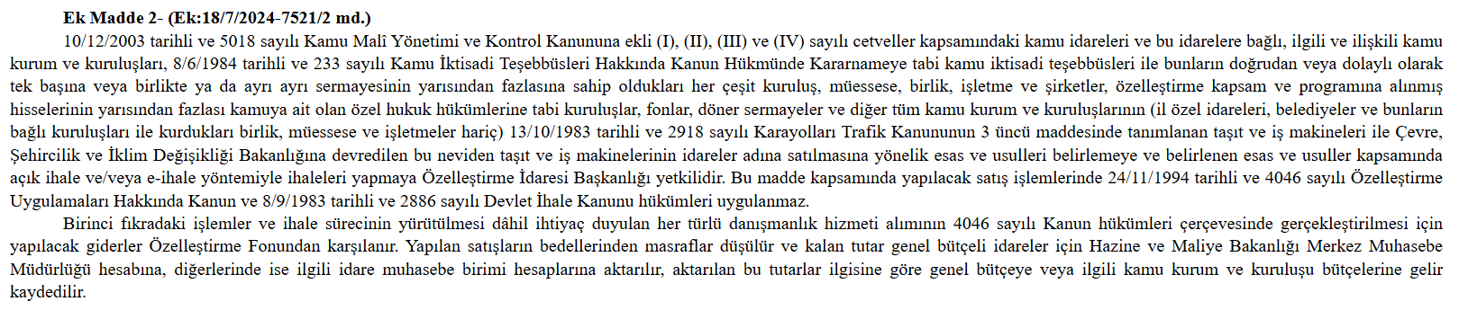
Taşıt ve İş Makinelerinin Satışı
Taşıt ve iş makinelerin satışında artık yetki Özelleştirme İdaresi Başkanlığındadır.

Slide 27
Taşıt ve İş Makinelerinin Satışı
Özelleştirme İdaresi Başkanlığı tarafından bahse konu taşıt ve iş makinelerinin 237 sayılı Taşıt Kanunu Ek Madde 2’de sayılan malikler adına satılabilmesine ilişkin olarak ihaleler, Ticaret Bakanlığı ile yapılan işbirliği çerçevesinde Destek Hizmetleri, Tasfiye İşleri ve Döner Sermaye Genel Müdürlüğü’ne ait www.eihale.gov.tr web sayfası üzerinden açık artırma yöntemi ile elektronik ortamda yapılmaktadır.

Slide 28
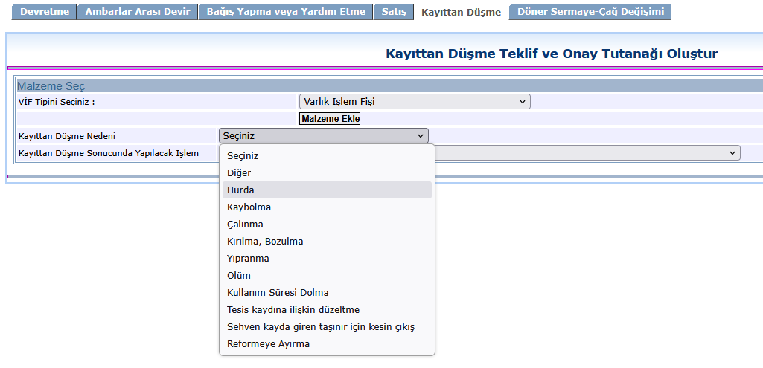

Slide 29
